Slide 1
Детектирование пневмонии легких по рентгеновским снимкам
Черносов Алексей, группа DST-16 Дипломный проект

Slide 2
Цель проекта
Решение задачи классификации: определение наличия или отсутствия пневмонии на снимках

Slide 3
Задачи проекта
Датасет: рентгеновские снимки лёгких.
Обработка и анализ датасета.
Применение DL моделей: DenseNet201, ResNet50.
Оценка эффективности моделей.

Slide 4
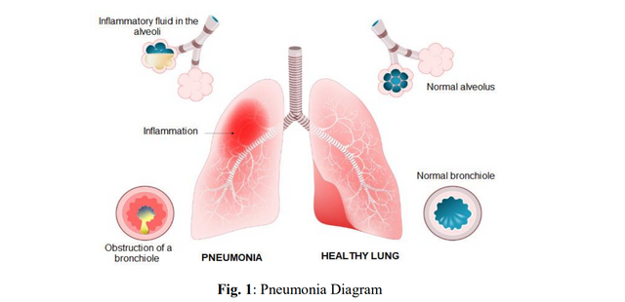
Теория
Пневмония (воспаление легких) – инфекция одного или обоих легких. Его вызывают бактерии, вирусы и грибки. Инфекция вызывает воспаление воздушных мешков в легких, которые называются альвеолами. Альвеолы наполняются жидкостью или гноем, что затрудняет дыхание. (Ниже расположен рисунок, где справа находятся здоровые, а слева лёгкие больного пневмонией человека)

Slide 5
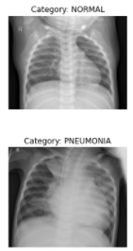
Датасет
Датасет состоит из тренировочных данных, проверочных данных.
Тренировочные данные состоят из 5216 рентгеновских снимков грудной клетки, из которых 3875 показывают пневмонию, а 1341 снимок – здоровые лёгкие.
Проверочные данные состоят из 624 изображений, разделенных между 390 случаями пневмонии и 234 здоровые случаями.
Пример данных в датасете
 | train | test
Здоровые | 1341 (26%) | 234 (38%)
Пневмония | 3875 (74%) | 390 (62%)
Всего | 5216 | 624

Slide 6
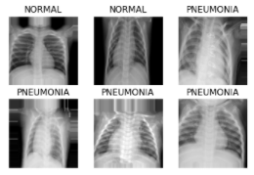
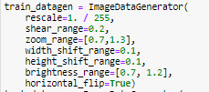
Аугментация
Для того, чтобы более лучше обучить веса модели, используют одну из таких технологий для обучения как аугментация. Также она помогает компенсировать малые размеры датасета.
Для обработки датасета использовалась аугментация со следующими настройками. (приведён скрин ниже)
В аугментации не использовался угол поворота по часовой стрелке, так как рентгеновские снимки всегда в одном положении.
Пример аугментированных данных
Данные параметры аугментации были выбраны путём изучения различных работ на kaggle.com и habr.com, связанных с работой, обработкой, анализов снимков лёгких

Slide 7
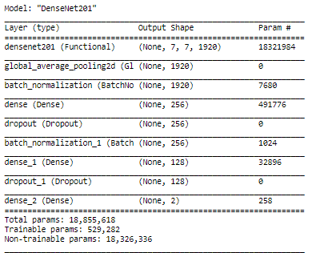
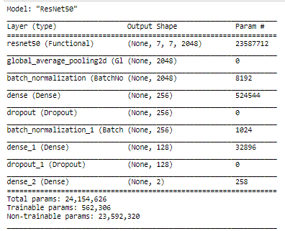
Создание моделей
Для реализации поставленной задачи было решено воспользоваться технологией Transfer learning так как зачастую готовые модели показывают себя значительно лучше, чем построенные самостоятельно.
Таким образом, с учётом возможностей вычислительных мощностей, было выбрано 2 модели DenseNet201 и ResNet50 c прикручиванием своей «головы». В дальнейшем нужно посмотреть, какая из этих моделей будет справляться лучше.
Для лучшего обучения моделей был применён FineTuning.

Slide 8
Обучение моделей
Обучение каждой модели было решено разделить на 5 этапов. Для того, чтобы как можно лучше обучить модель.
Оптимизатором решено было взять Adam.
1й этап - полная заморозка весов модели и обучение только «головы».
2й этап – разморозка ¼ весов модели с уменьшением LR, чтобы сильно не потереть дефолтные веса.
3й - разморозка ½ весов модели с уменьшением LR.
4й - разморозка ¾ весов модели с уменьшением LR.
5й - разморозка 100% весов модели с уменьшением LR.
Adam - это алгоритм оптимизации замены для стохастического градиентного спуска для обучения моделей глубокого обучения. Он объединяет лучшие свойства алгоритмов AdaGrad и RMSProp, чтобы обеспечить алгоритм оптимизации, который может обрабатывать редкие градиенты в шумных задачах. Его относительно легко настроить, если параметры конфигурации по умолчанию хорошо справляются с большинством задач.

Slide 9





Метрики
F1-score – является средним гармоническим точности и полноты, отражает баланс между Precision и Recall. Но также нужно учитывать, что в данной задаче важнее следить за людьми со случаями пневмонии, так как нужно минимизировать случаи, когда мы скажем, что больной человек здоров.
Precision (Точность) – данная метрика была взята, для того, чтобы показать какой процент положительных объектов (т.е. тех, что мы считаем положительными) правильно классифицирован.
Recall (Полнота) – данная метрика была взята, для того, чтобы показать какой процент объектов положительного класса мы правильно классифицировали.

Slide 10
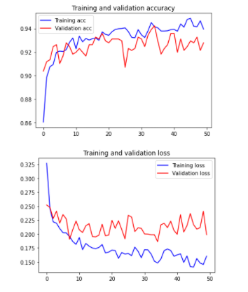
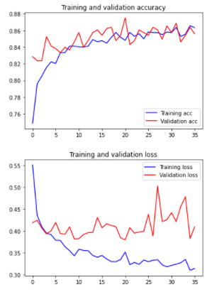
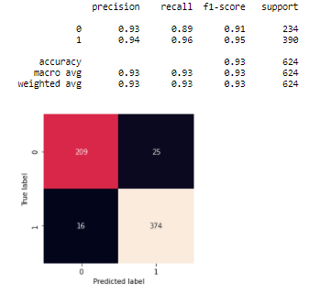
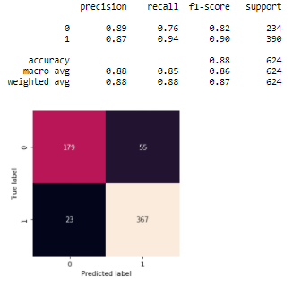
DenseNet201 1й этап (lr = 0.001) ResNet50
Best val_acc = 0.94231 Best val_acc = 0.87500

Slide 11
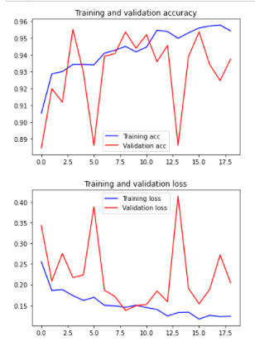
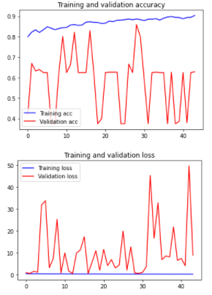
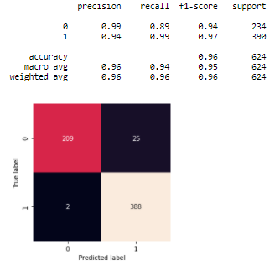
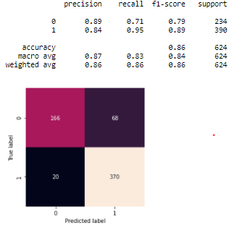
DenseNet201 2й этап (lr = 0.0005) ResNet50
Best val_acc = 0.95513 Best val_acc = 0.85897

Slide 12
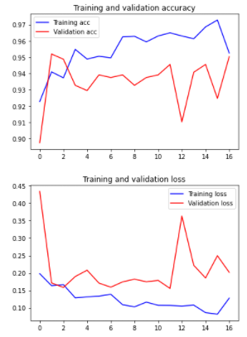
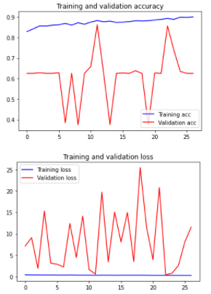
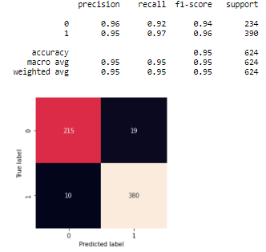
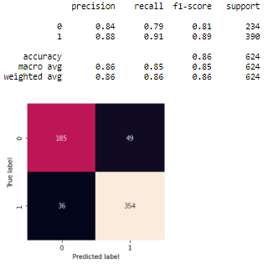
DenseNet201 3й этап (lr = 0.0001) ResNet50
Best val_acc = 0.95192 Best val_acc = 0.86218

Slide 13
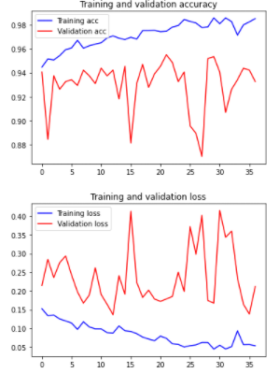
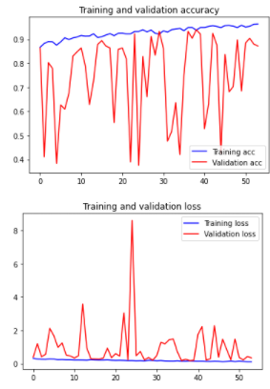
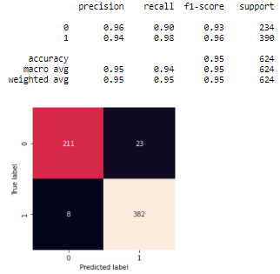

DenseNet201 4й этап (lr = 0.00005) ResNet50
Best val_acc = 0.95513 Best val_acc = 0.93910

Slide 14
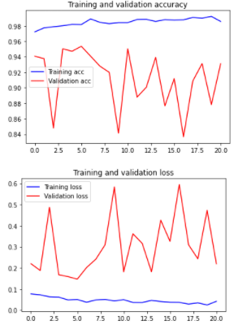
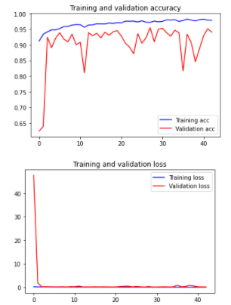
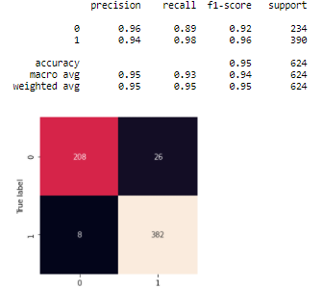
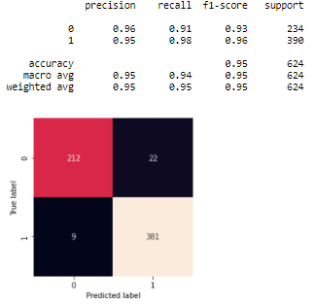
DenseNet201 5й этап (lr = 0.00001) ResNet50
Best val_acc = 0.95353 Best val_acc = 0.95513

Slide 15
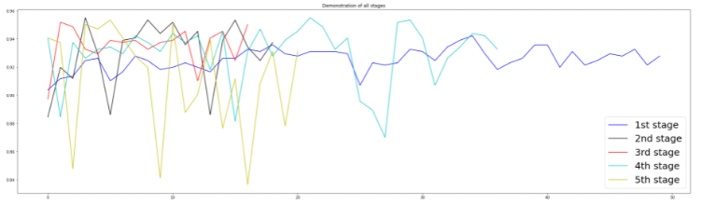
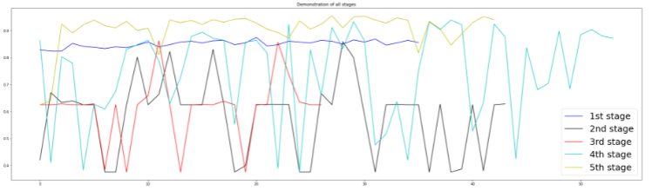
Демонстрация того как модели обучались на пяти этапах
DenseNet201
ResNet50

Slide 16
Выводы
Можно заметить, что кол-во неправильно предсказанных здоровых случаев в несколько раз больше. Возможно это объясняется тем, что на тренировочном датасете случаев пневмонии превышает в 3 раза больше здоровых. Также стоит отметить малочисленность данных и с увеличением их кол-ва точность модели будет расти.
Несмотря на полученную одинаковую точность, DenseNet201 имеет меньшую долю ошибки. Поэтому можно сказать, что DenseNet201 обучился лучше.
DenseNet201, обученный под определение пневмонии, хорошо подойдёт как рекомендательная система для врачей.
Модель | Лучший этап | Точность | FP | FN
DenseNet201 | 2 | 0,95513 | 25шт. (0,1068) | 2шт. (0,0051)
ResNet50 | 5 | 0,95513 | 22шт. (0,0940) | 9шт. (0,0230)

